Slide 1
Психологические особенности адаптации к чужой культуре
Лекция 6. Психология межкультурных коммуникаций

Slide 2

Человек в другой культуре
На каком занятии вы видели что-то похожее? (вопрос 0)

Slide 3
а VUCA world: вызовы
V-volatility (изменчивость) - природа и динамика изменений,
U-uncertainty (непредсказуемость) - недостаток предсказуемости, вероятность неожиданных событий,
C-complexity (сложность) - множественность воздействующих факторов, смешение проблем, хаос и беспорядок,
A-ambiguity (неопределенность) - нечеткость реальности, высокая вероятность ошибочного толкования, неоднозначность трактовки сиуации, причинно-следственная путаница.
Используется в англоязычной литературе для характеристики современных социальных и политических условий и ситуаций
для многих современных организаций (в бизнесе, армии, образовательной и правительственной сферах) является практическим "кодексом" осознанности и "бдительности", связывают с важностью стратегического принятия решений, готовности к планированию, управления рисками, ситуативного разрешения проблем

Slide 4
Межкультурная компетентность
Ключевая компетентность XXI века
Способ уменьшения неопределенности и непредсказуемости
Необходимая составляющая профессиональной квалификации (в дипломатии, бизнесе, образовании, медицине, журналистике, психотерапии и др.)

Slide 5

Задание 1. Что такое межкультурная компетентность?

Slide 6
VUCA: возможности
V-Vision – видение
U-understanding – понимание
C-clarity – ясность
A-agility – быстрота реакции.

Slide 7

Теория культурного научения
(Culture Learning Theory)
Колин Ворд (1990-2013)
Межкультурная компетентность –
способность успешно справляться с повседневной деятельностью в новом культурном окружении и "вписываться" в него.
Различие между социокультурной адаптацией (поведенческая сфера) и психологической адаптацией (эмоциональная сфера и общее психологическое благополучие в процессе перехода из одной культуры в другую).

Slide 8
Теория культурного научения
(Culture Learning Theory)
Социокультурная адаптация рассматривается в контексте культурного научения.
Основные изучаемые переменные – практика и опыт (длительность проживания за границей, предшествующее межкультурное взаимодействие и прохождение кросс-культурного тренинга).
Понятие «генерализация научения» (чем меньше культурная дистанция, тем эффективное межкультурное взаимодействие).
Факторы, влияющие на эффективность межкультурного взаимодействия: культурная дистанция, уровень владения языком, коммуникативные навыки.

Slide 9
Культурный шок

Slide 10
Человек в другой культуре - адаптация
Гипотеза культурного шока
Оберг (1960) выделял шесть основных психологических признаков культурного шока:
1. Напряжение, сопровождающее усилия, необходимые для психологической адаптации.
2. Чувство потери или лишения (статуса, друзей, родины, профессии, имущества).

Slide 11
Человек в другой культуре - адаптация
Гипотеза культурного шока
3. Чувство отверженности (неприятия новой культурой) и чувство отвержения (неприятие новой культуры).
4. Сбой в ролевой структуре (ролях, ожиданиях), путаница в самоидентификации, ценностях, чувствах.

Slide 12
Человек в другой культуре - адаптация
Гипотеза культурного шока
5. Чувство тревоги, основанное на различных эмоциях (удивление, отвращение, возмущение, негодование), возникающих в результате осознания культурных различий.
6. Чувство неполноценности вследствие неспособности справиться с новой ситуацией.

Slide 13
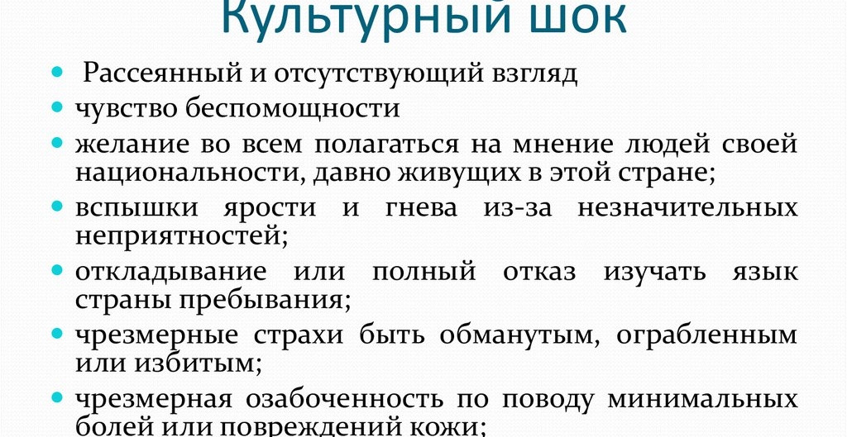

Slide 14

Задание 2. Кратко опишите свои чувства, похожие на культурный шок, из своего опыта столкновения с чужой культурой

Slide 15
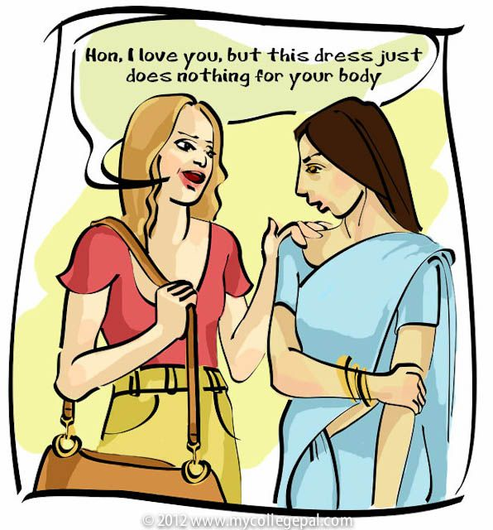
Концепт «Чужой»
Настраиваясь на трудности в общении в чужой культуре, человек испытывает тревожность и неуверенность (эмоционально переживает и сомневается в правильности своих знаний)

Slide 16
Вхождение в чужую культуру (аккультурация)

Slide 17
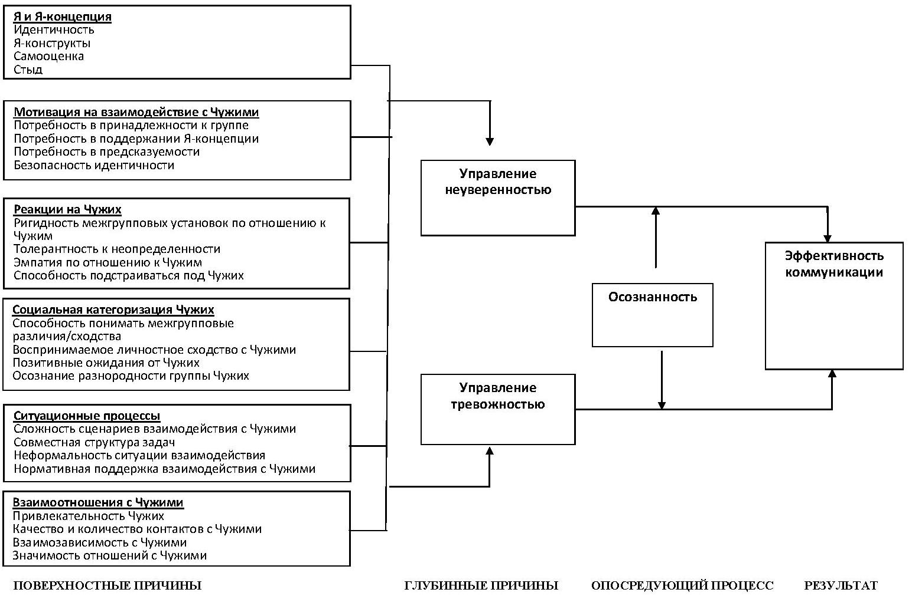
Теория контроля тревожности и неуверенности
(Anxiety/Uncertainty Management, AUM)
Схема теории управления тревогой/неопределенностью
Межкультурное общение эффективно при оптимальном уровне тревожности и неуверенности (высокий уровень – опора на собственные ценности, низкий – не задумывается о точности своих предсказаний)

Slide 18
Факторы, определяющие успешность процесса вхождения мигранта в новую культуру
1) Коммуникативная компетентность в принимающей культуре (как часть общей компетентности);
2) Социальная коммуникация с представителями принимающей культуры (социальные и языковые навыки);
3) Социальное взаимодействие с членами собственной диаспоры (участие в жизни землячества, совместных мероприятиях);
4) Мультикультурное окружение, включающее как местных жителей, так и представителей собственной группы;
5) Предрасположенность и установки самого индивида, включающие готовность к изменению, определенные личностные характеристики и открытость новому.

Slide 19
«Ассимилирующая»
и «пренебрегающая» коммуникация
Если иммигранты не избегают общения с представителями принимающей культуры, последние реагируют "ассимилирующей" коммуникацией, вступая во взаимодействие с иммигрантами.
Если иммигранты игнорируют нормы принимающей культуры, ее представители реагируют "пренебрегающей" коммуникацией, что передается посредством негативных сообщений или отсутствием сообщений.
Один из возможных ответов иммигрантов на пренебрегающую коммуникацию заключается в их отчуждении от принимающей культуры и в социальной изоляции.

Slide 20
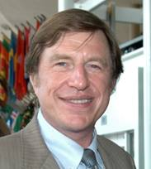
Модель развития межкультурной сензитивности
Автор – Милтон Беннет (1993)
По мере того, как опыт человека в понимании культурных различий становится более комплексным и богатым, его компетентность в межкультурных отношениях возрастает. Опыт межкультурного взаимодействия не приобретается при простом нахождении в ситуации, а представляет собой активный процесс, в котором задействованы перцептивные и когнитивные процессы индивида.
Шесть стадий-ориентаций развития межкультурной компетентности, сопровождающихся изменениями в мировоззрении.

Slide 21

Модель развития межкультурной сензитивности М.Беннета

Slide 22
Этноцентризм-Этнорелятивизм
Этноцентризм – тенденция рассматривать нормы и ценности собственной культуры как основу для оценки и выработки суждений о других культурах.
Этнорелятивизм – тенденция рассматривать нормы и ценности каждой культуры как отдельную ценно.
Этноцентризм обладает двойственным характером:
- способствует сплочению этнической общности вокруг собственных норм и ценностей, стимулирует формирование этнического самосознания
- отрицает ценности другой культуры, ведет к культурной самоизоляции и конфликтам

Slide 23
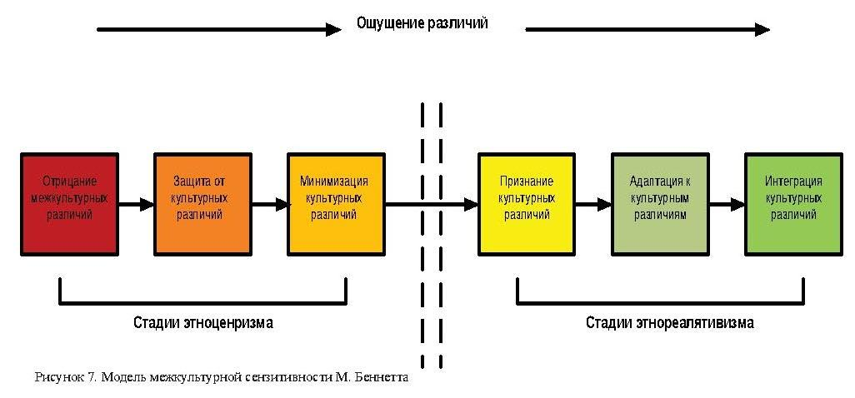
Модель развития межкультурной сензитивности

Slide 24
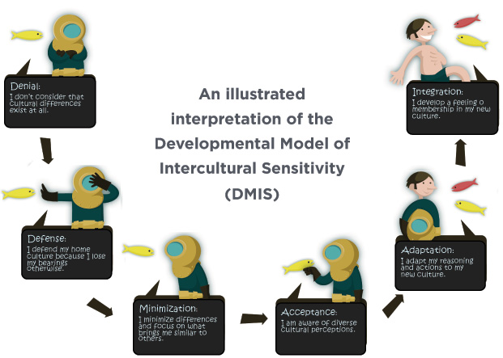

Slide 25
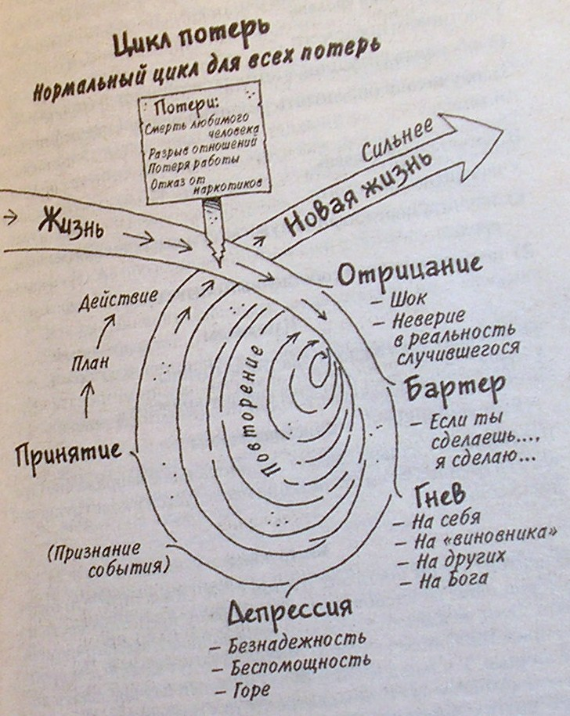
бесстрашие
юмор
Стыд
Чувство вины

Slide 26
бесстрашие
юмор
Стыд
Чувство вины

Slide 27
Этноцентристские стадии
Этноцентристские стадии – восприятие собственной культуры как центральной и оценивание других культур сквозь призму собственной. Снижение значимости культурных различий тем или иным способом:
через отрицание их существования (изоляция, сепарация)
посредством возведения защит от них (диффамация, превосходство, обратное развитие)
через минимизацию их значимости (физический универсализм, трансцендентный универсализм)

Slide 28
Этноцентристские стадии
1. Отрицание
восприятие собственной культуры как единственно существующей
другие культуры либо не воспринимаются вообще, либо им придается неопределенное обобщенное значение ("иностранец", "иммигрант»)
люди с таким мировоззрением не интересуются культурными различиями, а при столкновениями с различиями могут вести себя агрессивно
Результаты: изоляция и сепарация (отделение)

Slide 29
бесстрашие
юмор
Стыд
Чувство вины

Slide 30
Задание 3. Что в изучаемой вами культуре может вызвать неприятие, отторжение, защитные реакции у представителей вашего этноса (с которым вы себя идентифицируете)?

Slide 31
Этноцентристские стадии
2. Защита
культурные различия воспринимаются, но собственная культура рассматривается как единственно достойная и жизнеспособная
мировоззрение опирается на стереотипы, понимание мира в категориях "мы" и "они»
культурные различия беспокоят больше, чем в случае отрицания
Результаты: диффамация (от лат «diffamo» (порочу) – распространение не соответствующих действительности порочащих сведений, клевета) – негативная оценка различий, связанная с формированием негативных стереотипов, превосходство (подчеркивание своего высокого статуса), обратное развитие (полное изменение) (очернение своей собственной культуры и признание превосходства другой)

Slide 32
Этноцентристские стадии
3. Минимизация
элементы собственного культурного мировоззрения признаются универсальными (все люди одинаковые, но универсальные характеристики черпаются из собственной культуры и означают: «Будь, как я»)
культурные различия открыто признаются, но их определяют как что-то незначительное по сравнению со значительно большим культурным сходством
попытки исправить поведение других в соответствии со своими ожиданиями
Результаты: физический универсализм (все люди независимо от их расовой, этнической или культурной принадлежности имеют общие физические данные, обеспечивающие равные материальные потребности, и требуют поведения, понятного любому другому человеку), трансцендентный универсализм (все люди являются продуктом некоего единого принципа или подхода, «человек создан по образу и подобию Божьему»)

Slide 33
Этнорелятивистские стадии
Этнорелятивистские стадии – собственная культура рассматривается в контексте других. Индивид признает важность культурных различий, готов к расширению мировоззрения и трансформации своей идентичности.
Принятие (признание)
Адаптация
Интеграция

Slide 34
бесстрашие
юмор
Стыд
Чувство вины

Slide 35
Этнорелятивистские стадии
4. Принятие (признание)
Чужая культура признается наряду со своей как одна из множества культур
Возникает отношение к другой культуре как к ДРУГОЙ КУЛЬТУРЕ, которое проявляется в отношении людей, привычек, ценностей и др.
Результаты: уважение к другому поведению, уважение к другой системе ценностей.

Slide 36
бесстрашие
юмор
Стыд
Чувство вины

Slide 37
Этнорелятивистские стадии
5. Адаптация
опыт, полученный в рамках новой культуры, начинает определять восприятие и поведение
Изменяется прежнее видение другой культуры, переструктурируется собственный жизненный опыт
Новый опыт становится основанием для бикультурной или поликультурной идентичности
Развитие альтернативных коммуникативных умений и поведенческих моделей
Результаты: эмпатия, плюрализм (не просто осознание различия культур, но и полное понимание этого различия в конкретных культурных ситуациях), бикультурализм

Slide 38
Этнорелятивизм
Этноцентризм
Идентичность
бесстрашие
юмор
Стыд
Чувство вины

Slide 39
Этнорелятивистские стадии
6. Интеграция
Развитие личности, приобретение новой мультикультурной идентичности посредством проникновения в глубины различных культурных мировоззрений
Чужая культура начинает ощущаться как своя
Происходит наиболее полное осознание ценностей своей культуры посредством ее восприятия через призму других культур.

Slide 40

Этнорелятивистские стадии
6А. Культурная маргинальность
В случае формирования идентичности не на основе этнорелятивизма, а на основе другого этноцентризма индивид сталкивается с собственной "культурной маргинальностью", - то есть отчуждения от собственной культуры

Slide 41

Этнорелятивистские стадии
6. Интеграция
Результаты:
1) постижение других культур выступает необходимой и позитивной частью идентичности
2) способность оценивать ситуацию с точки зрения наличия в ней нескольких вариантов культурного поведения
3) признание важности и ценности каждой культуры

Slide 42
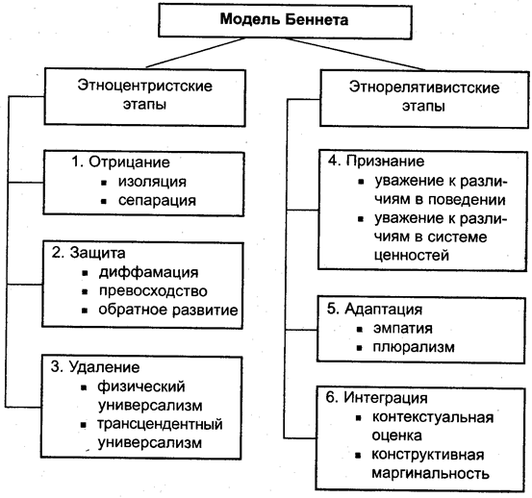

Slide 43
Задание 4. Перечислите этапы формирования межкультурной компетентности (по Г.Хофстеде)

